Slide 1
TÍTULO
Síndrome de Noonan: relato de caso
PALESTRANTES
Marcelo Cesar Monteiro Martins Nicole Chicralla Martins

Slide 2
A síndrome de Noonan é uma mutação autossômica dominante associada, principalmente, a uma mutação de missense no gene PTPN11 do braço longo do cromossomo 12. (1)
É caracterizada clinicamente por traços faciais típicos, baixa estatura, cardiopatia congênita e níveis variáveis de atraso no desenvolvimento. A incidência varia entre 1:1000 e 1:2500 nascidos vivos (1), e o diagnóstico pode ser feito no período pré-natal através da ultrassonografia.

Slide 3
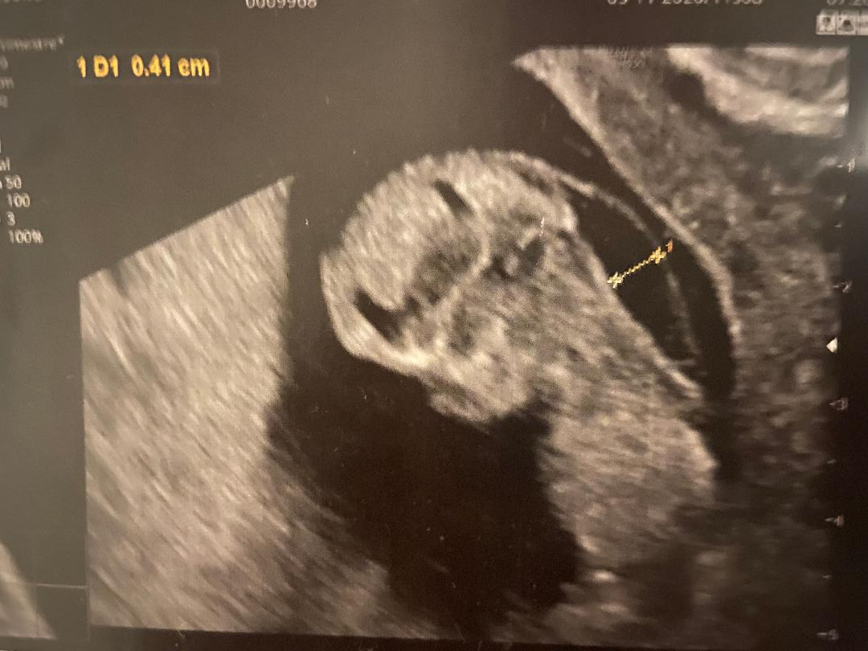
MQA, 39 anos, G2P1, compareceu para a realização de estudo morfológico do primeiro trimestre.
Feto com movimentação ativa, CCN (comprimento crâneo-nádegas) de 4,73 cm, compatível com gestação de 11 semanas e 04 dias de evolução.
Na avaliação morfológica, osso nasal presente, e translucência nucal aumentada, medindo 0,41 cm, acima do percentil 95. Restante do estudo sem alterações evidentes.
A gestação evoluiu normalmente, exibindo discreto edema de tecido celular subcutâneo no segundo trimestre, associado a polidramnia. Parto cesareana sem intercorrências, na semana 39.

Slide 4
A paciente optou por não realizar nenhum exame invasivo para a confirmação diagnóstica. Após o parto, o exame genético do RN confirmou síndrome de Noonan.
Deve-se suspeitar de síndrome de Noonan quando são identificadas alterações como translucência nucal aumentada, higroma cístico, derrame pleural, graus variáveis de hidropsia fetal, anormalidades renais, polidrâmnio, entre outras. (2), (3)

Slide 5
O tratamento é focado no sintoma individual, e pode incluir cirurgia para criptorquidia nos meninos, otimização da função cardíaca, e tratamento hormonal para a baixa estatura. (5)
A maioria dos pacientes tem uma vida normal. O prognóstico é geralmente positivo, dependendo do tipo e da gravidade da doença cardíaca. (5)

Slide 6
(1) Malaquias AC, Ferreira LV, Souza SC, Arnhold IJP, Mendonça BB, Jorge AAL. Síndrome de Noonan: do fenótipo à terapêutica com hormônio de crescimento. Arquivos brasileiros de endocrinologia e metabologia: 52.v. 5.ed. ; 2008 [acesso em 2022 set 19]. Disponível em: https://www.scielo.br/j/abem/a/ChwjWFgwKQyXmY6fwbmcpVd/
(2) Nisbet DL, Griffin DR, Chitty LS. Aspectos pré-natais da Síndrome de Noonan. Diagnóstico Pré-natal: 19.v. 7.ed.; 1999 [acesso em 2022 set 19]. Disponível em https://obgyn.onlinelibrary.wiley.com/doi/epdf/10.1002/%28SICI%291097-0223%28199907%2919%3A7%3C642%3A%3AAID-PD610%3E3.0.CO%3B2-1
(3) Croonen E, Nillesen W, Stuurman K et al. Testagem pré-natal diagnóstica dos genes da síndrome de Noonan em fetos com achados ultrassonográficos anormais. European Journal of Human Genetics: 21.v.; 2013 [acesso em 2022 set 19]. Disponível em https://www.nature.com/articles/ejhg2012285
(4) Stevenson DA. Síndrome de Noonan. BMJ Best Practice; 2021 [acesso em 2022 set 19]. Disponível em https://bestpractice.bmj.com/topics/pt-br/1193
(5) Coady AM, Bower S. Twining Anomalias Fetais. 3.ed. Elsevier; 2016. 169.

